Slide 1








به نام خالق هستی
این کتاب به همت موسسه فرهنگی آموزشی الوند قله افتخار آموزش تألیف گردیده است.
عنوان: دفتر مشق کلاس اول جلد 1
نام نویسنده و جمع آوری کننده: مریم عابدی
طراح قالب صفحه: مهدیه اکبری
صفحه آرایی: محبوبه قنبری
تایپ: محبوبه قنبری
طراح جلد: مهدیه اکبری
مصحح: سارا خانی
کلیه حقوق مادی و معنوی این اثر متعلق به موسسه فرهنگی آموزشی الوند قله افتخار آموزش است و هر گونه کپی برداری از آن شرعاً و قانوناً مجاز نمی باشد.
محصولات دیگر:

Slide 2


بسمِ‌اللهِ‌الرّحمنِ‌الرّحیم
آغاز سخن با سپاس از مادرِ این خانه ی علم، سرکار خانم زهرا جهان‌میرزایی؛ که چراغِ نخستین را با تاسیس مدرسه سوفیا برافروخت و ریشه ی هر چه امروز «الوند قله ی افتخارِ آموزش» دارد، از همان روشنایی‌ست.
ما ایمان داریم دانایی از تمرینِ پیوسته و همراهیِ دلگرم‌کننده می‌روید؛ این مجموعه به نیت ساده‌ای پدید آمده است، سبک‌تر شدن بار تکلیف از دوشِ خانواده‌ها و انتقال بخش بزرگ تمرین‌ها به کلاس و مدرسه و در نظر گرفتن شرایطی که آموزش، حتی در روزهای تعطیلی و آشفتگی، از تپش نایستد و کتاب، یار همیشگی کودک بماند. ما باور داریم که «اندک اندک» است که «دریا» می‌شود؛ هر صفحه، جرعه‌ای از یادگیری‌ست و هر تمرین، گامی به سوی آرامشِ فهم.
این کار را بهانه ی نام‌آوری و طمطراق نکرده‌ایم؛ ما، سهم خود را چنین فهمیده‌ایم، موروار پایِ ملخ پیشِ سلیمان آوردن؛ هدیه‌ای کوچک به پیشگاه بزرگ تعلیم و تربیت. اگر این صفحات توانست شوقِ دانستن را برافروزد، آسودگی خانه‌ها را بیشتر کند و دست معلم را در کلاس گرم‌تر؛ مقصود حاصل است.
پس این دفترها، میانِ خانه و مدرسه پلی استوار می‌سازد؛ تا دل‌سوزیِ والدین با تدبیر معلم درآمیزد و ثمر آن، کودکی باشد که آرام می‌آموزد و استوار می‌بالد.
به نام خدا، با دعای مادر، تلاش همکاران در تالیف، جمع‌آوری و طراحی و با امیدِ فردایی روشن برای کودکان این سرزمین، این مجموعه را پیشکش می‌کنیم؛ باشد که در هر پایه و هر درس، راه را کوتاه‌تر و دل را گرم‌تر کند.
باقر ساوجی پور کاظم ساوجی پور

Slide 3






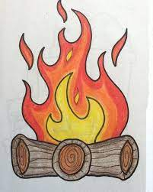

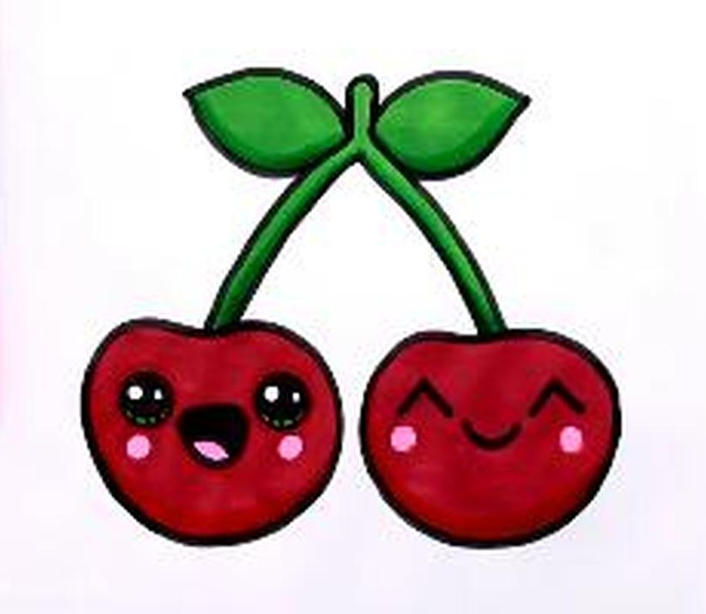
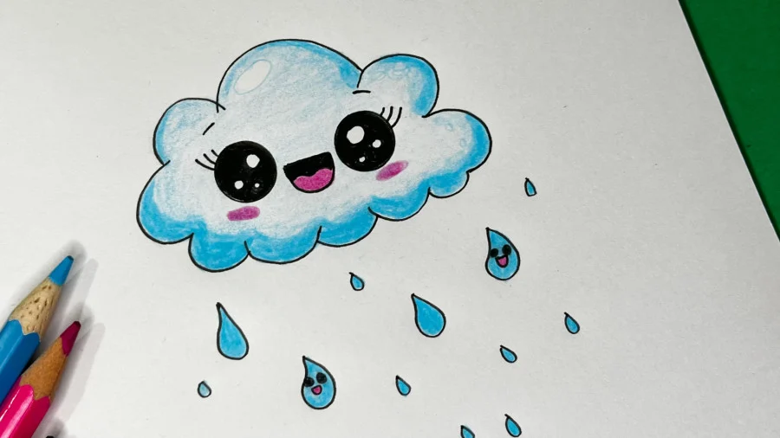


درس 1
آب
گلم! صدای اوّل هر تصویر را بنویس.
عزیزم! کلمه های زیر، دور صداهایی که خوانده ای، با مداد قرمز، خط بسته بکش.
مادر | دارا | آلبالو | بابا | آسمان | باران
بازار | سارا | بادبادک | دامن | مداد | آتش
1

Slide 4
عزیزم! زیبا بنویس و بلند بخوان.
~
~
~
2

Slide 5
عزیزم! زیبا بنویس و بلند بخوان.
آ
آ
آ
3

Slide 6
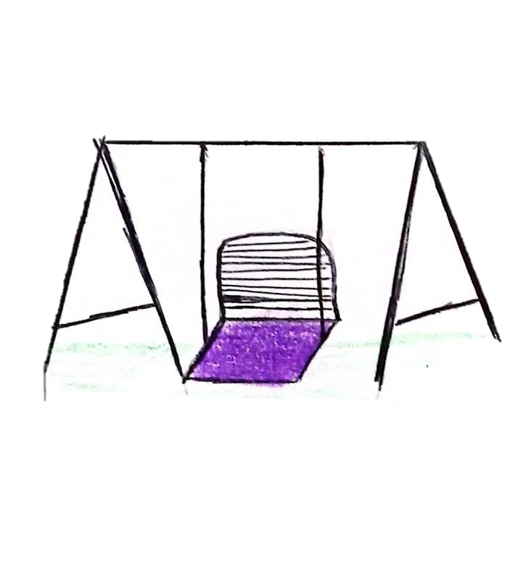
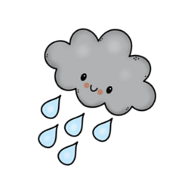

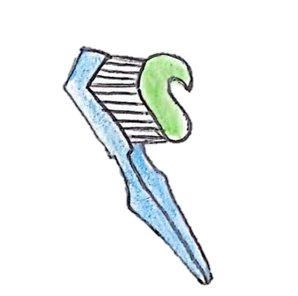

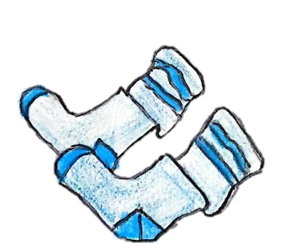
دلبندم! کلمه ها را با نشانه ی(ا) غیر اول کامل کن.
بـ..... ر....ن ت....ب دریـ.....
بـ....دبـ...دک جور.....ب مسو......ک
4

Slide 7
عزیزم! زیبا بنویس و بلند بخوان.
آ آ آ آ آ آ آ آ آ آ آ آ آ آ آ آ آ آ آ آ
ا
آ
ا
آ
ا
آ
ا
آ
ا
آ
ا
آ
5

Slide 8
عزیزم! زیبا بنویس و بلند بخوان.
آ آ آ آ آ آ آ آ آ آ آ آ آ آ آ آ آ آ آ آ
ا
آ
ا
آ
ا
آ
ا
آ
ا
آ
ا
آ
6

Slide 9
عزیزم! زیبا بنویس و بلند بخوان.
آ آ آ آ آ آ آ آ آ آ آ آ آ آ آ آ آ آ آ آ
ا
آ
ا
آ
ا
آ
ا
آ
ا
آ
ا
آ
7

Slide 10
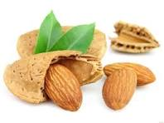
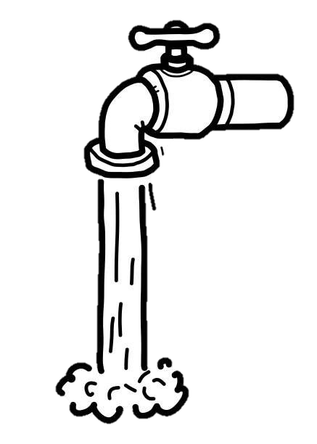

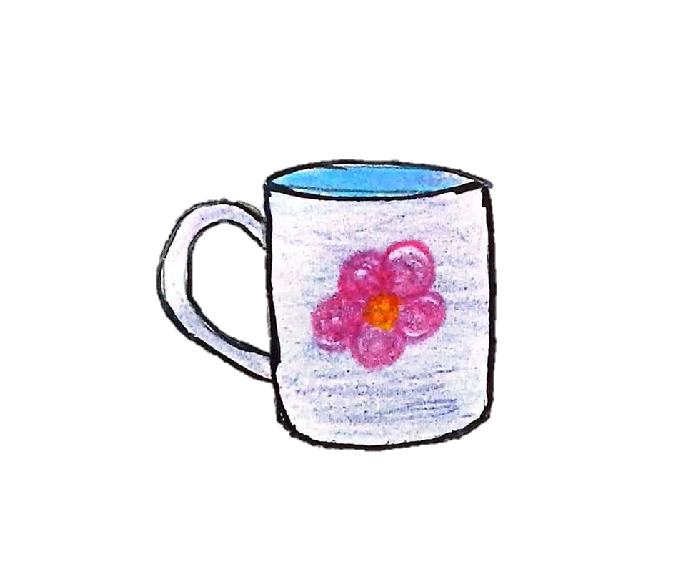

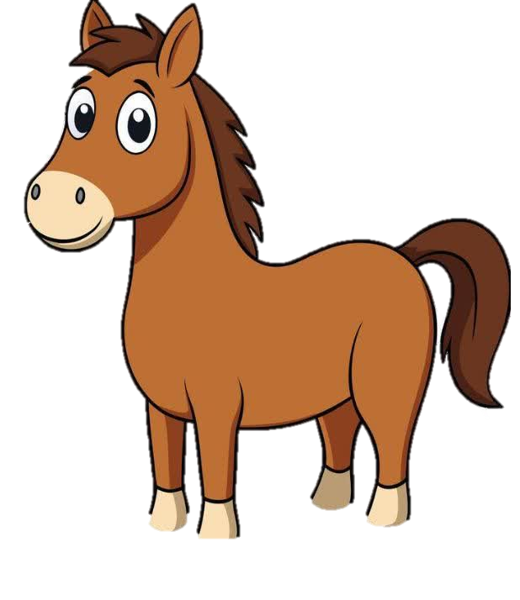
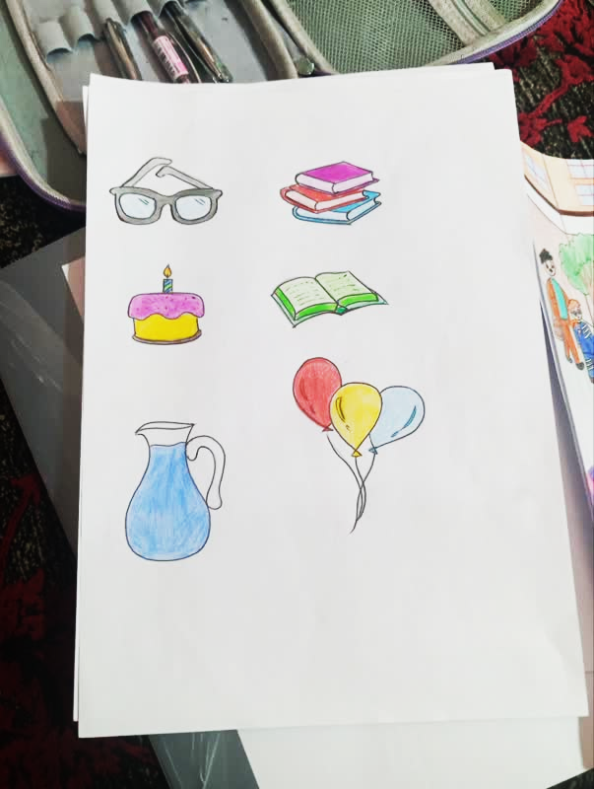
درس 1
9
باران
گلم! با نشانه های داده شده، ترکیب بنویس.
بـ + ا .............
عزیزم! کلمه های زیر را بخوان، و صداهای هر یک را جدا کن.
آب
آبا
با
بابا
عزیزم! هر شکل چند بخش دارد؟ به تعداد بخش هااز گل ها رنگ کن.
دلبندم! نام هر تصویر را بگو و صدای آخر آن را بنویسید.
8

Slide 11
عزیزم! زیبا بنویس و بلند بخوان.
آ ا
بـ
ب
آ
ا
با
آب
بابا
آبا
باب
9

Slide 12
عزیزم! املاء بنویس
10

Slide 13

عزیزم! زیبا بنویس و بلند بخوان.
آ
ا
بـ
ب
آب
با
بابا
آبا
باب
11

Slide 14
12

Slide 15

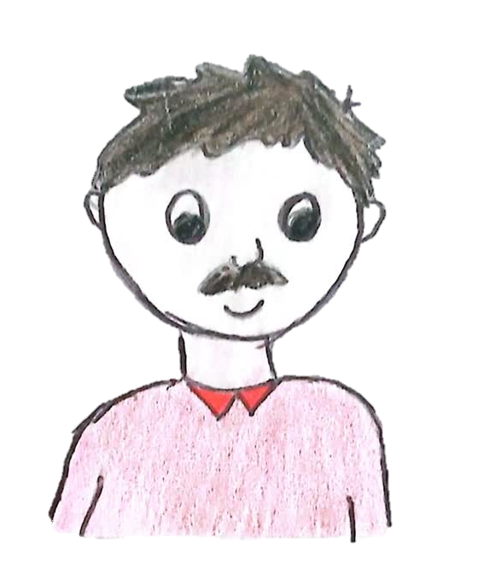
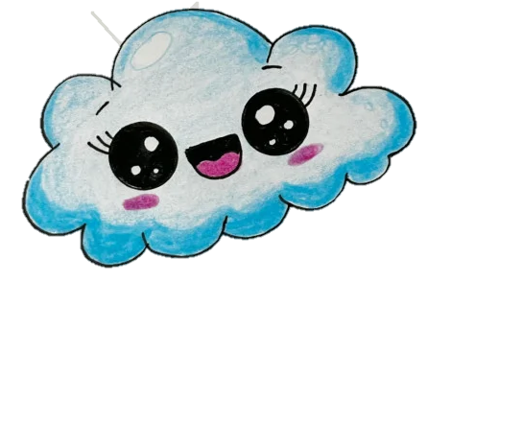

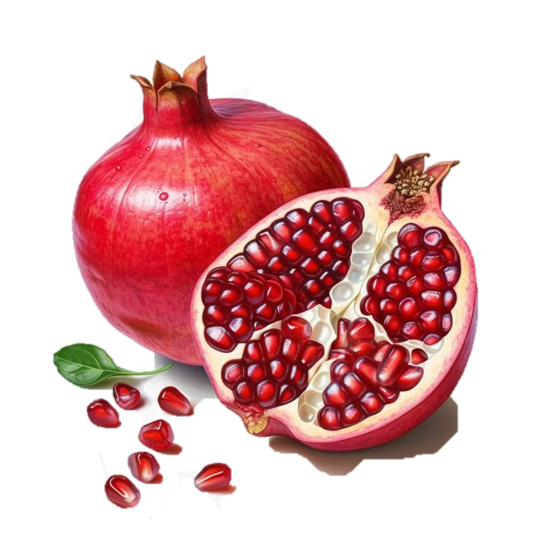
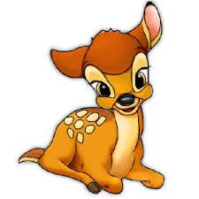


درس 2
اَبر
دلبندم! ترکیب کن و هرترکیب را به تصویر مربوط به آن وصل کن.
نازنینم! بخش اول اسم هر تصویر را بنویس.
عزیزم! کلمه ها را بخوان و صداها را جدا کن.
ا
بـ
بـ
اَ
ب
آ
بـ َ
اَبا
بابـا
آبـا
بـا
بـَ
13

Slide 16
دلبندم!بخوان و بنویس.
اَ َ
آ ا
بـ ب
بـَ
آب
با
بابا
آبا
بابا آب
14

Slide 17
عزیزم! املاء بنویس
15

Slide 18
دلبندم!بخوان و بنویس.
آ
ا
بـ ب
اَ َ
بـَ
آب
با
بابا
آبا
16

Slide 19



دلبندم!بخوان و بنویس.
باب
بابا آب
اَبا
آب
با
بابا
آبا
17

Slide 20
دلبندم!بخوان و بنویس.
آ
ا
بـ
ب
اَ َ
بـَ
با
18

Slide 21
دلبندم!بخوان و بنویس.
آبا
آب
باب
اَبا
بـَ
با
آبا
آب
باب
اَبا
19

Slide 22
دلبندم! املاء بنویس
20

Slide 23
درس 2
باد
فرزندم! ترکیب کن و در جای خالی بنویس.
دلبندم! هر کلمه را به نشانه هایش وصل کن.
فرزندم! کلمه بساز، سپس بخش دوم هر کلمه را بنویس.
آ بـ ا د
آ د َ ب
آ د ا ب
د َ
ا
د
بـ َ
ا
بـ
آ د
ا ب
آ ا
بـ د
اَ د
َ ب
بـ ا
د
آباد
آداب
باد
اَدَب
21

Slide 24
دلبندم!بخوان و بنویس.
د
دا
دَ
باد
داد
بـَد
اَدَب
آباد
اَ بـــَد
بابا آب داد.
22

Slide 25
دلبندم!بخوان و بنویس.
بابا آب داد.
23

Slide 26
دلبندم!بخوان و بنویس.
آب
بابا
اَب
آبا
دَ
داد
اَدَب
آداب
آباد
باد
24

Slide 27
عزیزم! املاءبنویس
25

Slide 28
گلم!بخوان و بنویس.
آ
ا
بـ
ب
اَ َ
د
با
26

Slide 29
دلبندم!بخوان و بنویس.
بابا
آبا
آب
باب
آباد
دا
دَ
27

Slide 30
دلبندم!بخوان و بنویس.
بـَ
بَد
اَدَب
باد
بابا آب داد.
28

Slide 31
دلبندم!بخوان و بنویس.
بـَ
بَد
اَدَب
باد
بابا آب داد.
29

Slide 32
دلبندم!بخوان و بنویس.
با
دا
دَ َ
بـَ
آب
آبا
بابا
اَدَب
آباد
داد
اَبــَد
بَد
آداب
30

Slide 33
فرزندم! املاءبنویس
31

Slide 34
دلبندم!بخوان و بنویس.
دَ
دا
بَد
بـا
آباد
آداب
اَبــَد
داد
اَدَب
با اَدَب
32

Slide 35
33

Slide 36
34

Slide 37
35

Slide 38
36

Slide 39
37

Slide 40
38

Slide 41
عزیزم! جدول بخش و صدا را کامل کن.
بابا
آب
داد
باد
اَدَب
آباد
آداب
آبا
39

Slide 42
گلم! املاءبنویس
40

Slide 43
درس 3
مدرسه
دلبندم! ترکیب کن، بخوان و بنویس.
مهربانم! بخش های بالا را با بخش های پایین ترکیب کن و 4 کلمه ی معنی دار بساز و بنویس.
گلم! کلمه ها را مرتب کن و جمله بنویس.
......................................................
......................................................
......................................................
آ ا
اَ َ
مـ
د
بـ
دَ
دا
آ
با
مَد
دام
دَم
ما
بابا
بادام
داد
آباد
بَم
باد
با اَدَب
داماد
آمَد
41

Slide 44
دلبندم!بخوان و بنویس.
دَ
دا
بَد
بـا
آباد
آداب
اَبــَد
داد
اَدَب
با اَدَب
42

Slide 45
دلبندم!بخوان و بنویس.
بابا آب داد.
بابا بادام داد.
43

Slide 46
دلبندم! املاءبنویس.
44

Slide 47
دلبندم!بخوان و بنویس.
ما
مـَ
بام
دام
بادام
آمَد
آدَم
45

Slide 48
46

Slide 49
47

Slide 50
دلبندم!بخوان و بنویس.
دَم
دَما
ما
مـَ
دا
دَ
دام
بام
آمَد
آدَم
بادام
بَم
48

Slide 51
گلم! املاءبنویس
49

Slide 52
فرزندم! املاءبنویس
50

Slide 53
51

Slide 54
52

Slide 55
53

Slide 56
دلبندم!بخوان و بنویس.
آ + باد=
آ + داب=
با + دام=
آ + مَد=
دَ + ما=
دا + ماد=
ما + دام=
54

Slide 57
55

Slide 58
بَم
آدَم
آمَدَم
آمَد
مادام
بادام
دَما
داماد
56

Slide 59
فرزندم! املاءبنویس
57

Slide 60
58

Slide 61

کِلاس
گل من! برای هر ترکیب، یک کلمه بنویس.
صداهای هر کلمه را بنویس، سپس به تعداد صداها چوب خط بکش.
اَسَد
اَسب
آدامس
بَس
بـَ
سـَ
سا
مـَ
ما
با
59

Slide 62
60

Slide 63
دلبندم!بخوان و بنویس.
داس
سَم
بَس
آدامس
اَسبَم
61

Slide 64
دلبندم! خانه دوستی را کامل کن.
اَ َ | آ ا
 |  | بــ
 |  | د
 |  | مـ
 |  | سـ
62

Slide 65
دلبندم! املاءبنویس
63

Slide 66
64

Slide 67
65

Slide 68
دلبندم!بخوان و بنویس.
سـا
سـَ
اَسب
سـام
سَبَد
داس
سَبا
سَما
آدامس
سَد
66

Slide 69
عزیزم! جدول ها را کامل کن.
سَبَد
اَسب
سام
آدامس
ساس
اَسَد
داس
اَساس
اَسباب
67

Slide 70
68

Slide 71
69

Slide 72
70

Slide 73
71

